Slide 1
通过状态方程优化晶胞体积&xmgrace介绍

Slide 2
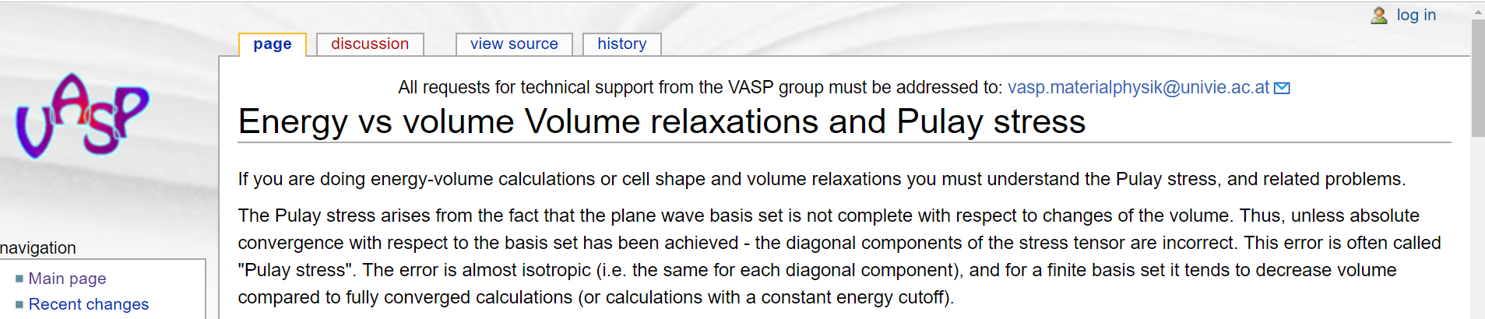
为什么通过状态方程优化晶胞体积
避免Pulay Stress对结果的影响
对于大体系节省计算开销
不用担心结构收敛的问题

Slide 3
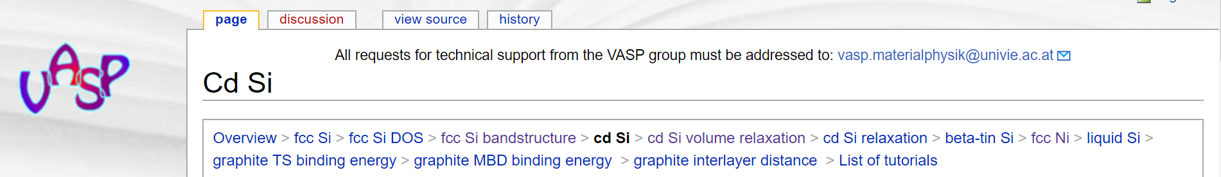
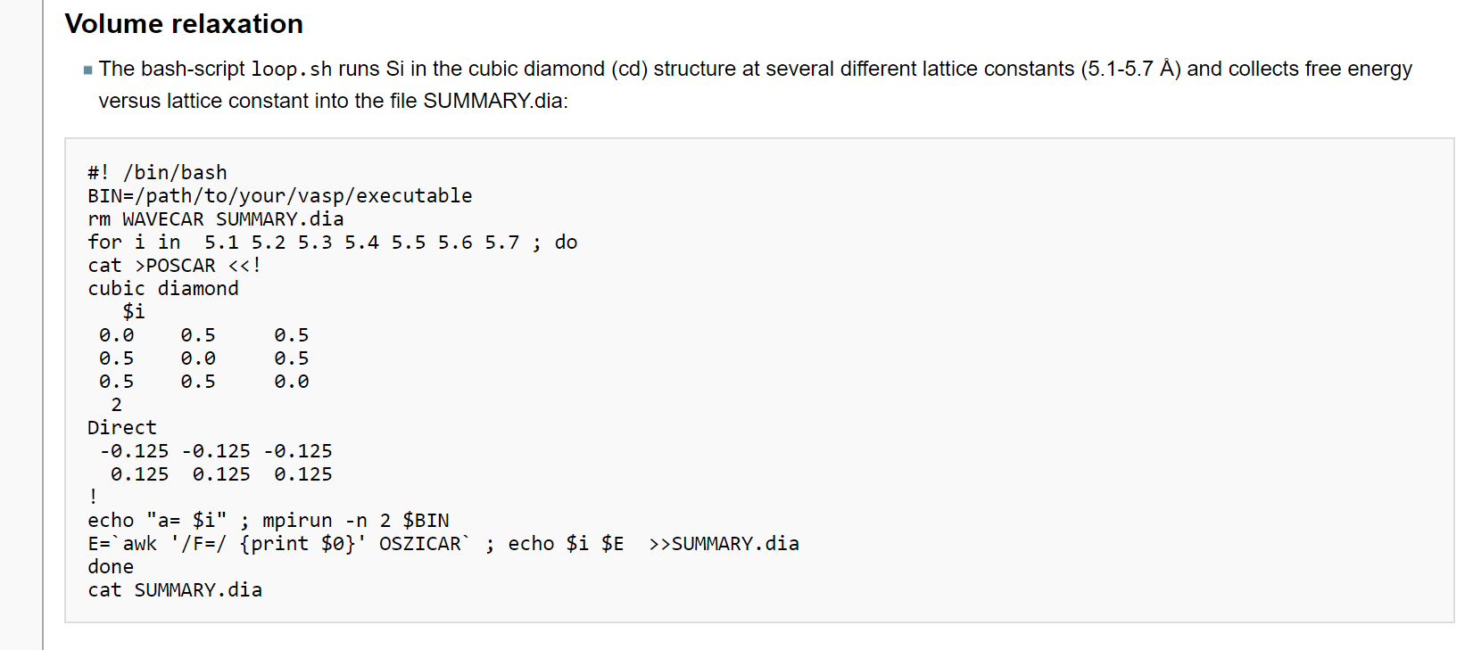
简单算例-Si
参考的脚本
在ENCUT=300条件下和ISIF=3的计算结果比较
和ENCUT=550的ISIF=3的结果比较

Slide 4
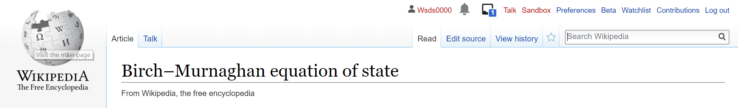
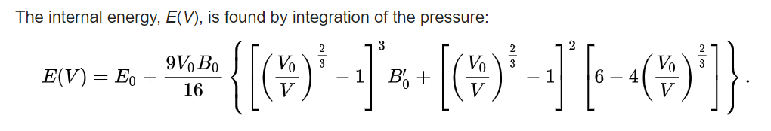
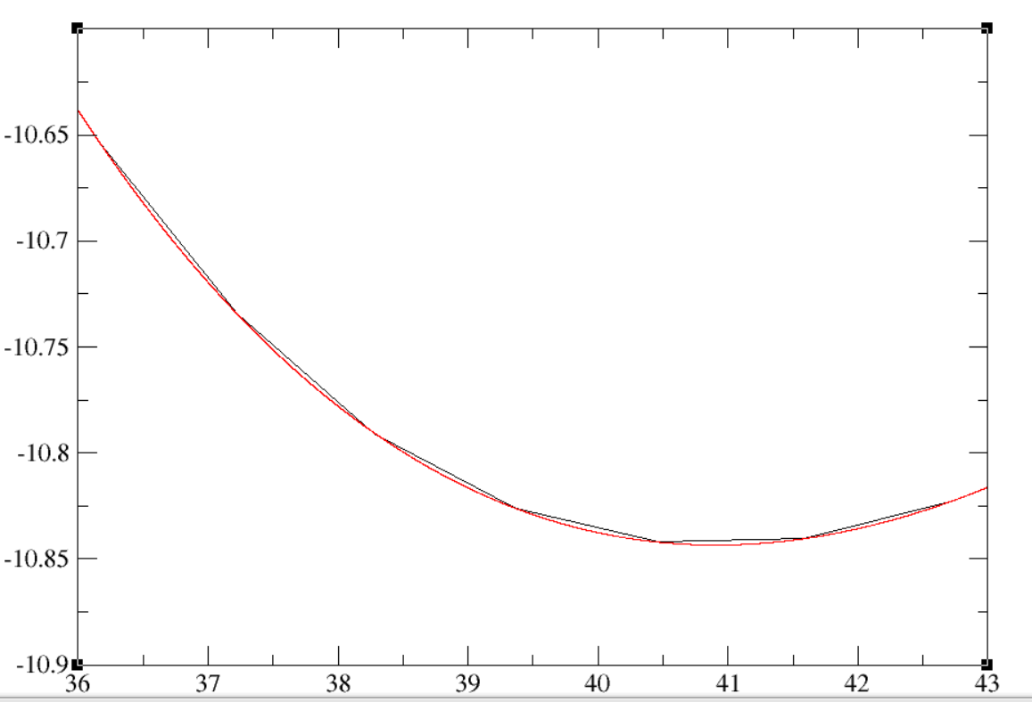
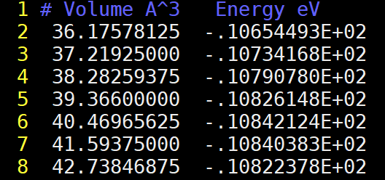
通过状态方程拟合

